Slide 1
Визуализация расстановки контейнеров в грузовом отсеке самолета
Выполнил: студент ИУ7-52 Зюрин М.В.

Slide 2
Постановка задачи
Разработать программу расстановки контейнеров в грузовом отсеке самолета.
Программа представляет из себя веб-приложение, получающее файл с заранее рассчитанными координатами контейнеров и отображающее расстановку в браузере. Предусмотрена интерактивность в виде поворота камеры, приближения и отдаления объектов сцены, возможность скрыть/отобразить корпус самолета.

Slide 3
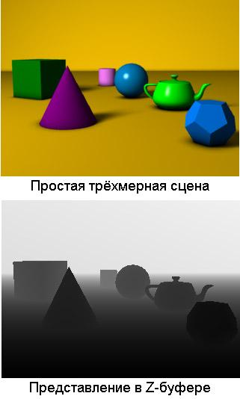
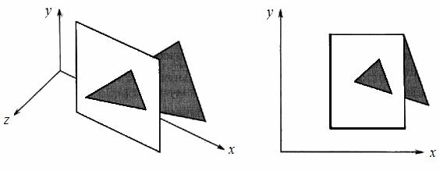
Алгоритм, использующий буфер глубины
Простой и эффективный алгоритм
Используется z-буфер, являющийся двумерным массивом.
Если пиксели двух рисуемых объектов перекрываются, то их значения глубины сравниваются, и рисуется тот, который ближе.
Основной недостаток – потребление большого объема памяти

Slide 4
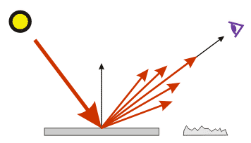
Модель освещения Ламберта
Простая и эффективная модель
Учитывается только идеальное диффузное отражение
Положение наблюдателя не имеет значения
Освещенность определяется только плотностью света и косинусом угла падения
I = I₀*k*cos(α)

Slide 5
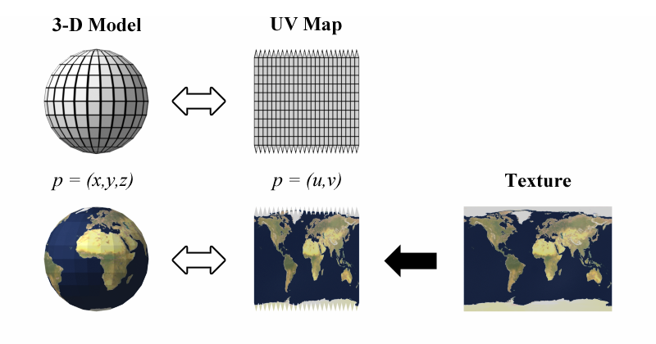
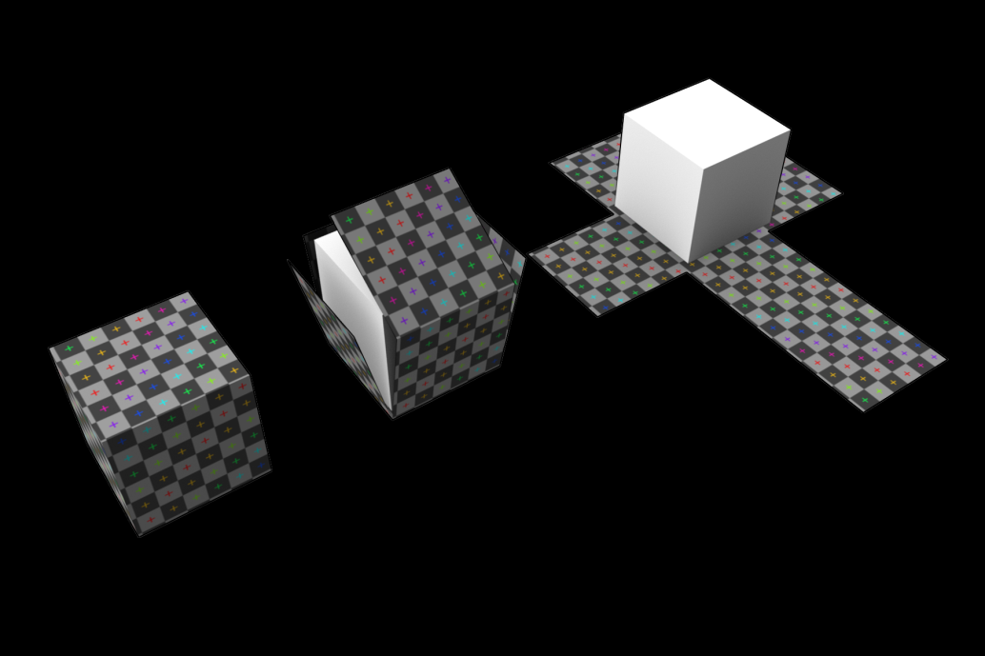
UV - преобразование
Алгоритм наложения текстуры на модель
Соответствие между координатами на поверхности трёхмерного объекта (X, Y, Z) и координатами на текстуре (U, V)
Достаточно задать U, V соответствие для каждой вершины каждого треугольника

Slide 6



О проекте
Язык программирования: TypeScript
Фреймворк: Angular
Frontend веб-компонент

Slide 7
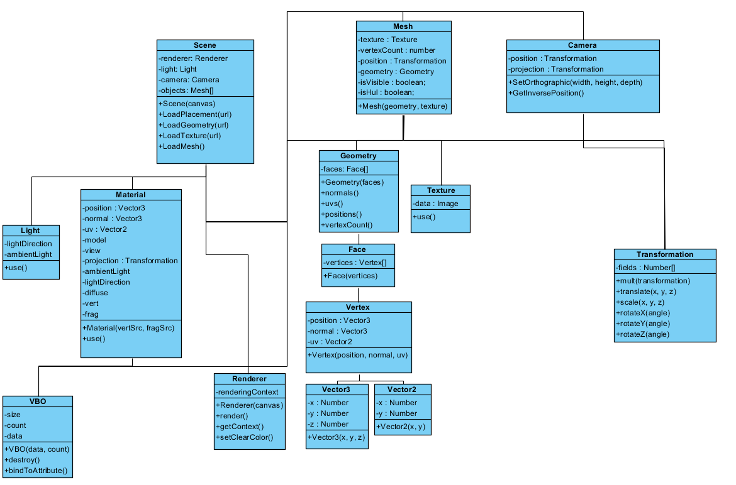
Структура проекта

Slide 8
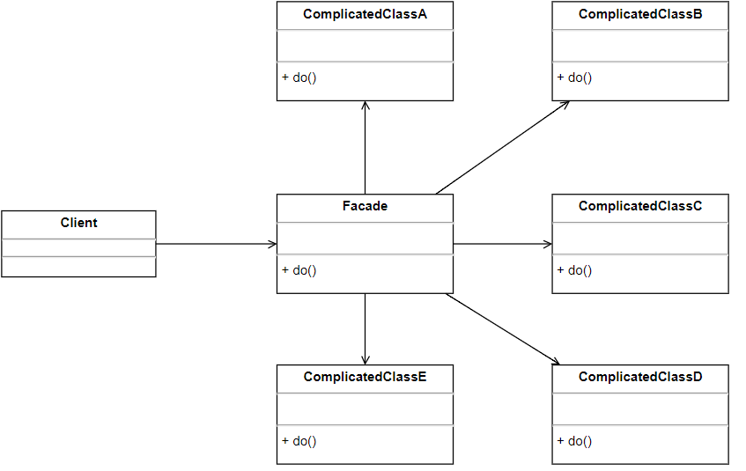
Основные сущности
Класс Scene – Фасад проекта.
Содержит в себе render и все методы загрузки файлов с сервера.
Предоставляет весь интерфейс работы с графикой

Slide 9
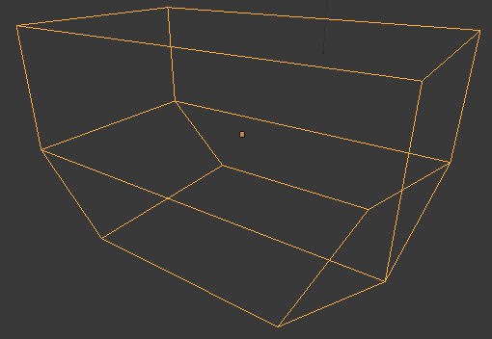

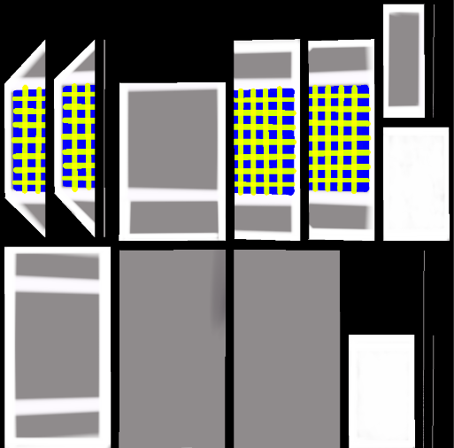
Основные сущности
Класс Mesh – сведения о модели.
Содержит в себе геометрию и текстуру модели.
Используется для хранения модели на сцене
Также задаются координаты на сцене и флаг видимости

Slide 10
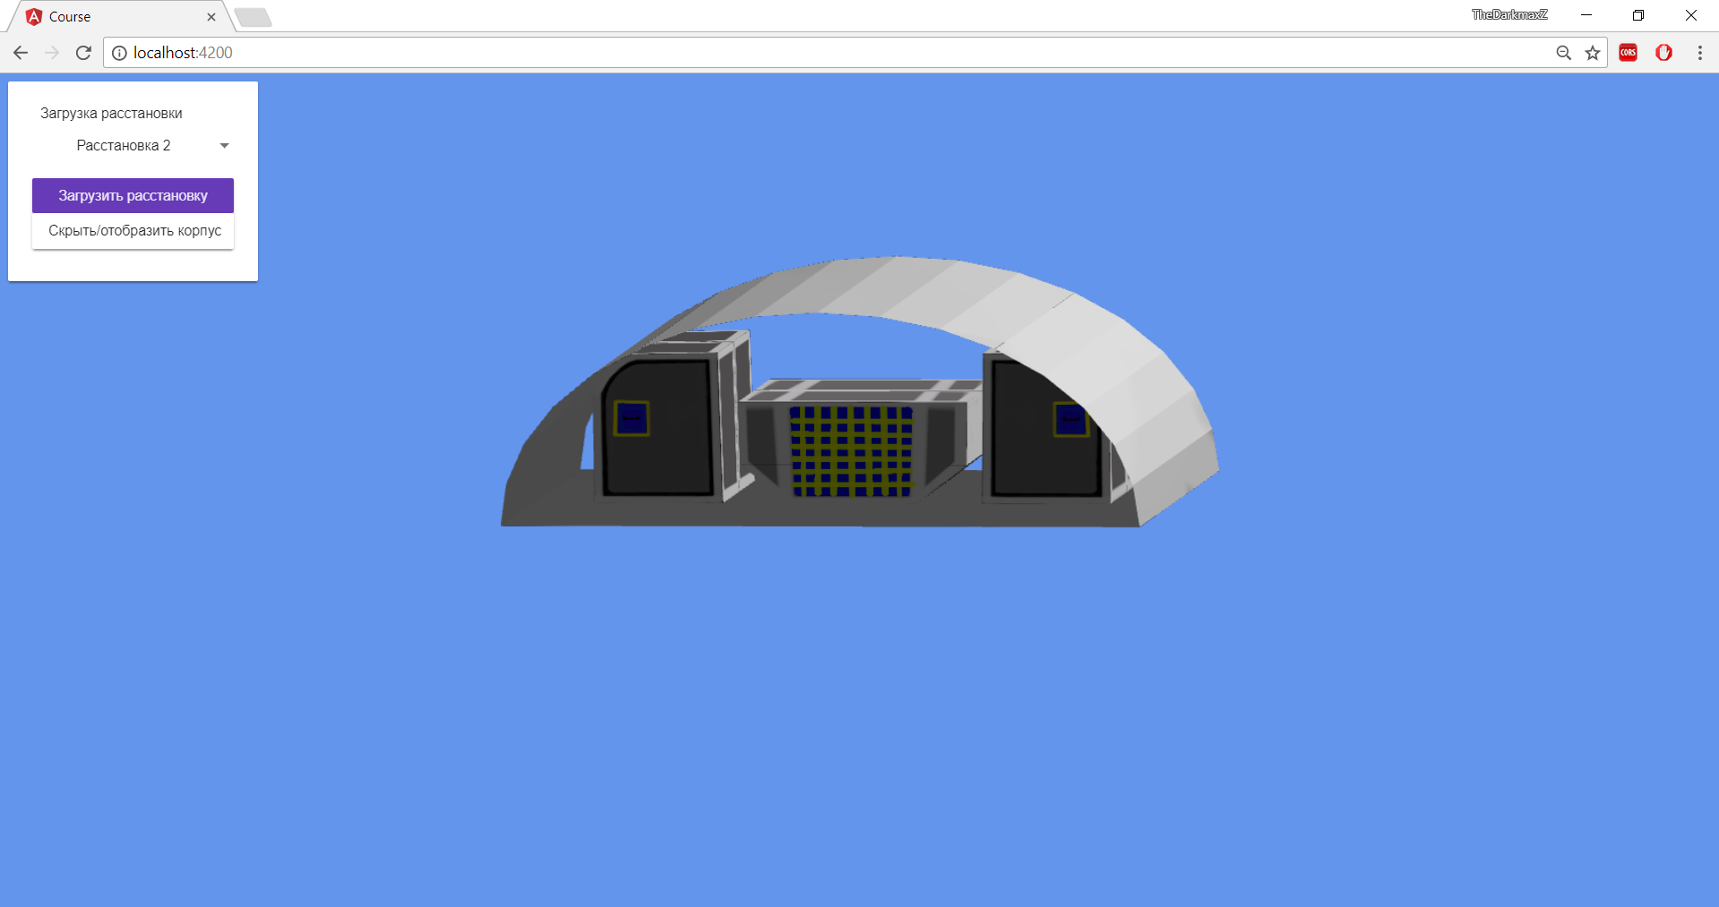
Основные сущности
Класс Camera задает матрицы ортографической проекции камеры и ее положение на сцене
Класс Light задает направление света, интенсивность источника и алгоритм освещения в качестве метода

Slide 11
Спасибо за внимание

